Slide 1
数理逻辑简介

Slide 2
什么是数理逻辑
逻辑学是探索、阐述和确立有效推理原则的学科，最早由古希腊学者亚里士多德创立。
亚里士多德在逻辑学上最重要的工作是提出三段论学说。
只要符合三段论的推理就是正确的。
一个三段论就是一个包括有大前提、小前提和结论三个部分的论证。

Slide 3
什么是数理逻辑
三段论有许多不同种类，其中最著名的例子：
① 凡是人都会死（大前提）
② 苏格拉底是人（小前提）
③ 所以：苏格拉底会死（结论）
逻辑学还是以自然语言来表述，可能会因为自然语言的模糊性损害其准确和权威。
用数学的方法研究关于推理、证明等问题的学科就叫做数理逻辑（也叫做符号逻辑）。

Slide 4
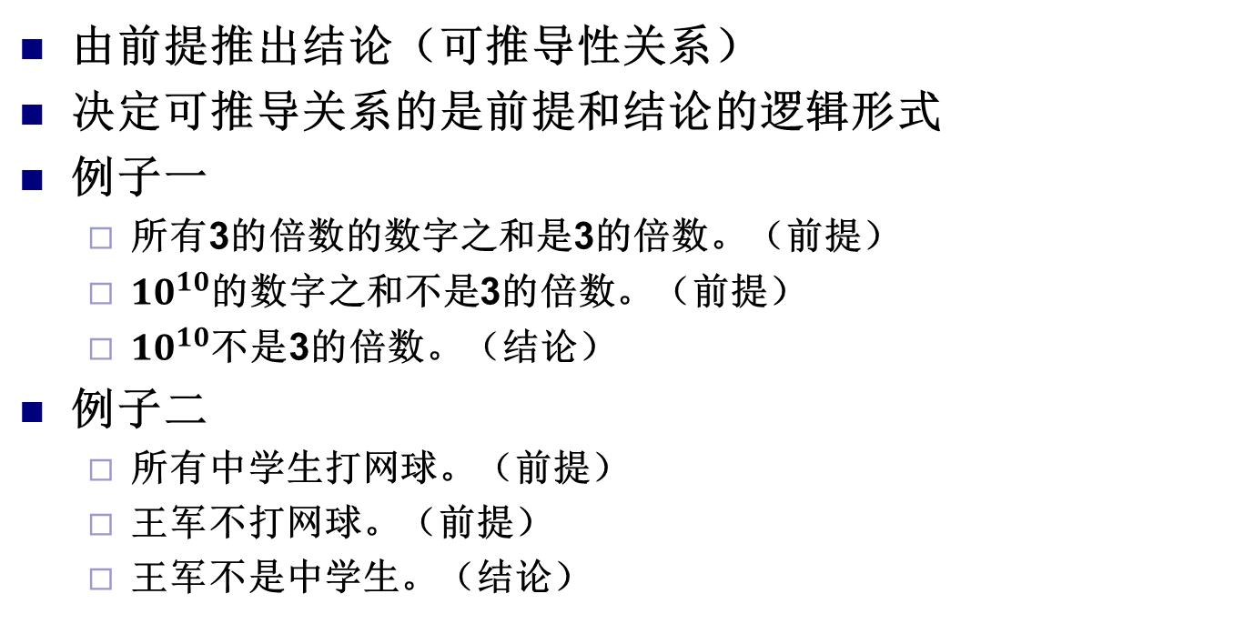
逻辑推理
由前提推出结论（可推导性关系）
决定可推导关系的是前提和结论的逻辑形式
例子一
所有3的倍数的数字之和是3的倍数。（前提）
$10^{10}$的数字之和不是3的倍数。（前提）
$10^{10}$不是3的倍数。（结论）
例子二
所有中学生打网球。（前提）
王军不打网球。（前提）
王军不是中学生。（结论）
共同的逻辑形式
S中的所有元有R性质。（前提）
a没有R性质。（前提）
a不是S中的元。（结论）

Slide 5
形式语言
描述前提和结论需要使用语言，但自然语言有时会造成误会
例子一
X认识Y。（前提）
Y是足球队长。（前提）
X认识足球队长。（结论）
例子二
X认识A班某学生。（前提）
A班某学生是足球队长。（前提）
X认识足球队长。（结论）
所以需要引入形式语言
人工构造的符号语言
语义涉及符号和符号表达式的涵义
语法涉及符号表达式的形式结构

Slide 6
数理逻辑的萌芽
利用计算的方法来代替人们思维中的逻辑推理过程，这种想法早在十七世纪就有人提出过。
莱布尼茨（Leibniz）就曾经设想能不能创造一种“通用的科学语言”，可以把推理过程象数学一样利用公式来进行计算，从而得出正确的结论。
由于当时的社会条件，他的想法并没有实现。
但是他的思想却是现代数理逻辑部分内容的萌芽，从这个意义上讲，莱布尼茨的思想可以说是数理逻辑的先驱。

Slide 7
数理逻辑的开创
1847年，英国数学家布尔G.Boole发表了《逻辑的数学分析》，建立了“布尔代数”。
布尔创造了一套符号系统，利用符号来表示逻辑中的各种概念。
还建立了一系列的运算法则，利用代数的方法研究逻辑问题，初步奠定了数理逻辑的基础

Slide 8
数理逻辑的大发展
1884年，德国数学家弗雷格Frege出版了《数论的基础》一书，在书中引入量词的符号，使得数理逻辑的符号系统更加完备。
美国人皮尔斯Peirce，他也在著作中引入了更多逻辑符号。
从而使现代数理逻辑最基本的理论基础逐步形成，成为一门独立的学科。
怀特海、罗素、策梅洛、希尔伯特、哥德尔、冯诺依曼、……

Slide 9
数理逻辑的四大分支
数学史上的第三次大危机是由于发现了集合论的逻辑悖论引起的。
悖论的提出，促使许多数学家去研究集合论的无矛盾性问题，从而产生了数理逻辑的一个重要分支—公理集合论。
为了研究数学系统的无矛盾性问题，需要以数学理论体系的概念、命题、证明等作为研究对象，研究数学系统的逻辑结构和证明的规律，这样又产生了另一个分支—证明论。
递归论主要研究可计算性的理论，它和计算机的发展和应用有密切的关系。
模型论主要是研究形式系统和数学模型之间的关系。

Slide 10
本课程讲授内容
我们课程中介绍的是数理逻辑各个分支的共同基础部分：命题演算与谓词演算
这些都属于经典（一阶）逻辑的内容，此外，还有非经典逻辑
一类与经典逻辑持有不同观点，如构造性逻辑和多值逻辑等
一类是经典逻辑的扩充，如模态逻辑和时序逻辑

Slide 11
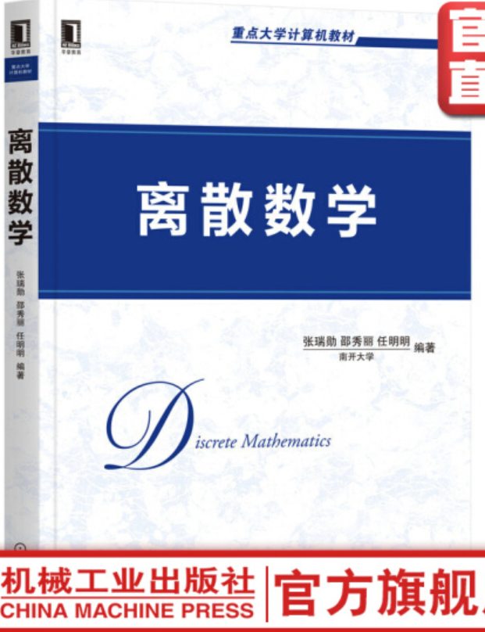
主要参考教材
https://item.jd.com/10035669384304.html

Slide 12
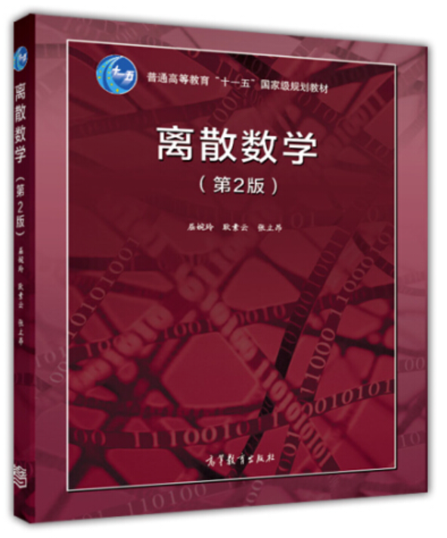
其它参考教材
https://item.jd.com/11633329.html

Slide 13
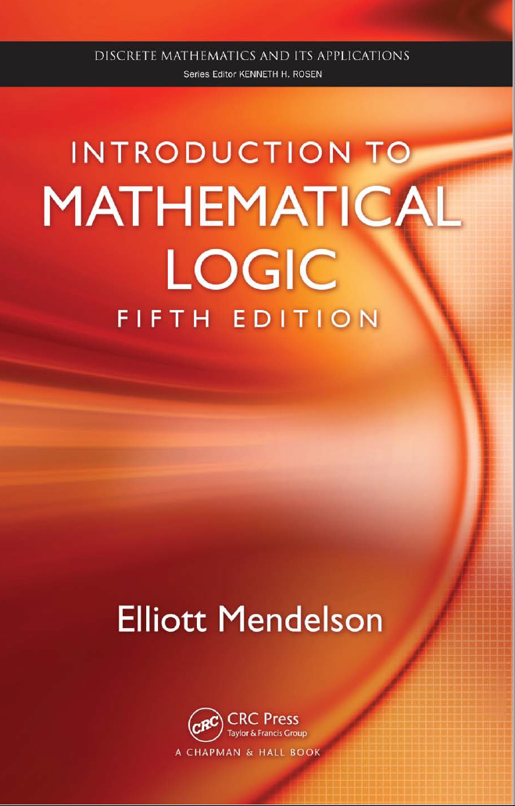

进一步学习的参考资料

